Slide 1
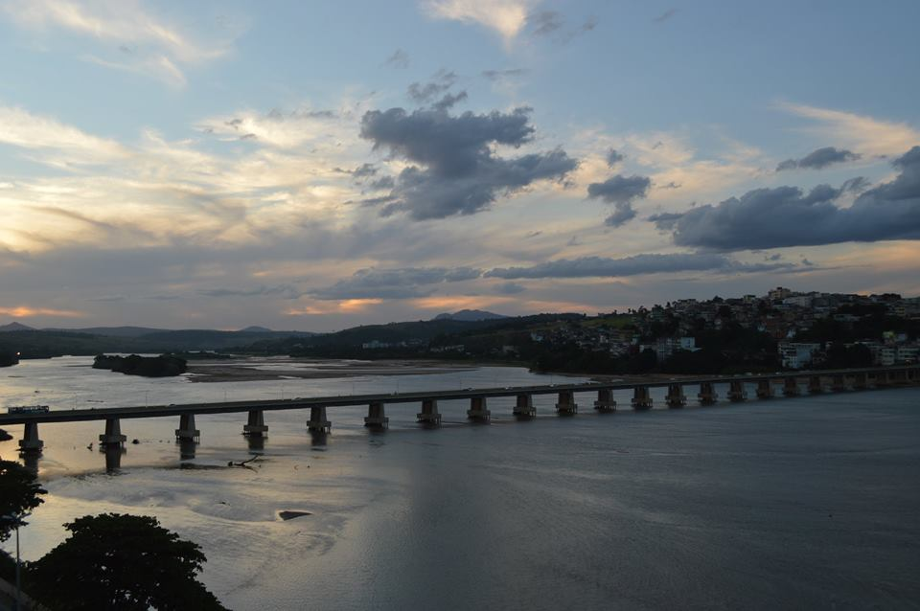
I ENCONTRO NACIONAL DE ÁUDIO-DESCRIÇÃO EM ESTUDO (I ENADES)
Realizado em
COLATINA/ES
Fotografia do Rio Doce sobre a ponte Florentino Avidos. À direita, um monte com várias casas. Ao fundo, algumas nuvens brancas, outras cinzas e o céu azul, levemente avermelhado no horizonte. Sobre a imagem está escrito “I Encontro Nacional de Áudio-descrição em Estudo (I ENADES)” no canto superior, centralizado. À direita, no canto inferior, “Realizado em Colatina/ES”.

Slide 2


OBJETIVO DO EVENTO
Dar a conhecer o que é áudio-descrição, divulgar sua aplicabilidade e sua potencialidade na educação, no trabalho e no lazer, como recurso de acessibilidade comunicacional para as pessoas com deficiência, principalmente para as pessoas cegas ou com baixa visão.
Propiciar um espaço de formação de e para áudio-descritores e um ambiente de estudo acadêmico dos assuntos concernentes à áudio-descrição e relativos à pessoa com deficiência visual.
Fotografia de cartaz de divulgação nas cores amarelo, branco e preto. À esquerda lê-se: “A arte de transformar o que é visto no que é ouvido.” À direita: I Encontro Nacional de Áudio-descrição em Estudo (ENADES). Não fique de fora. Venha aprender esta nova profissão. De 13 a 17 de janeiro, Colatina/ES. Inscrições e programação: www.enades.com.br. Vagas limitadas.

Slide 3
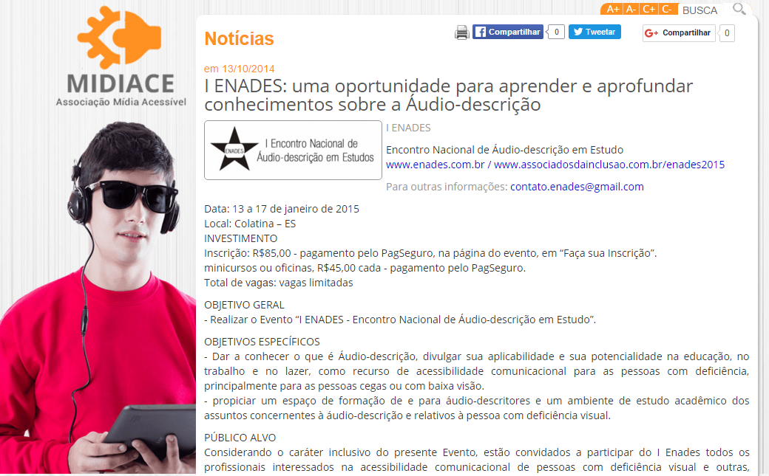
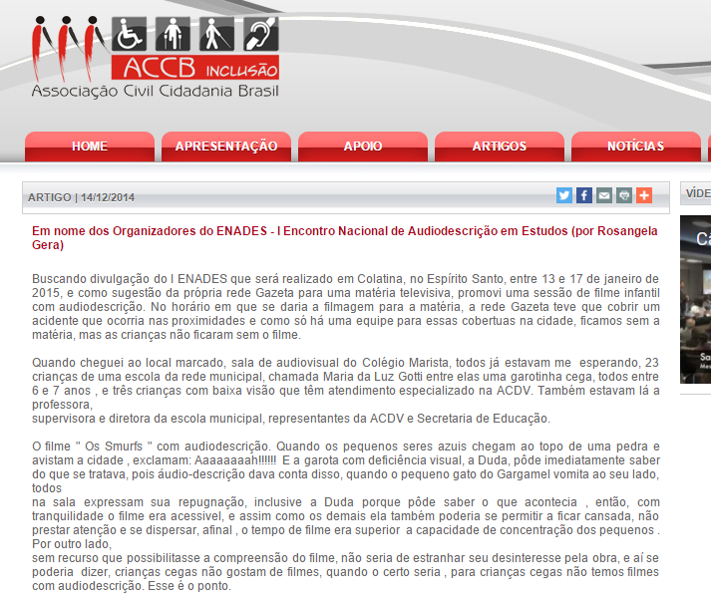
RESULTADOS – Mídia Espontânea
http://www.midiace.com.br/index.php/noticia/i-enades-uma-oportunidade-para-aprender-e-aprofundar-conhecimentos-sobre-a-audio-descricao/50
http://www.accbinclusao.org.br/artigo/337/em-nome-dos-organizadores-do-enades-i-encontro-nacional-de-audiodescricao-em-estudos-por-rosangela-gera-
Centralizado no canto superior do slide há uma estrela preta de cinco pontas. Ao centro da estrela, um retângulo branco, cujos lados são abaulados. Nele está escrito em letras pretas maiúsculas: ENADES. À direita: “I Encontro Nacional de Áudio-descrição em Estudos.” Abaixo, à esquerda e direita, prints de tela dos sites de mídia espontânea.

Slide 4
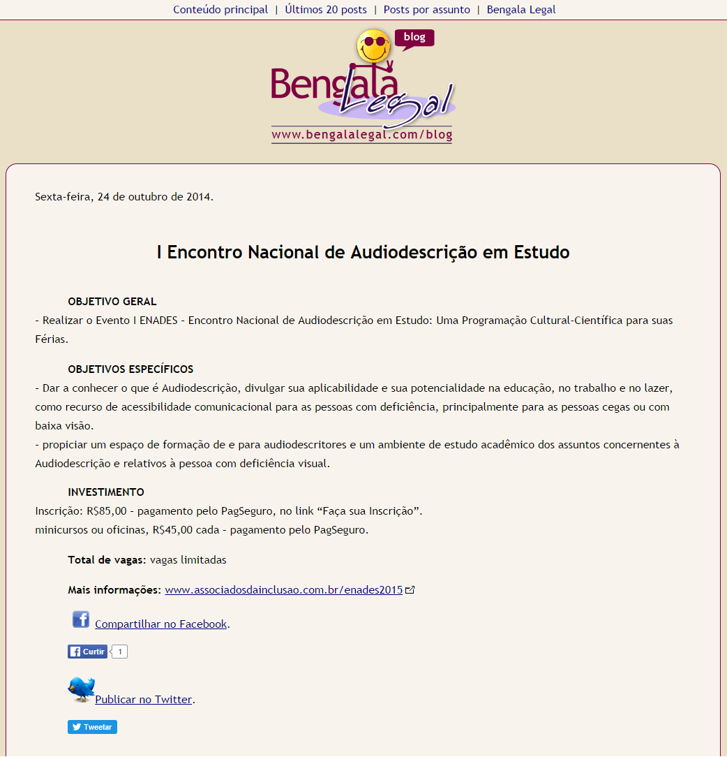
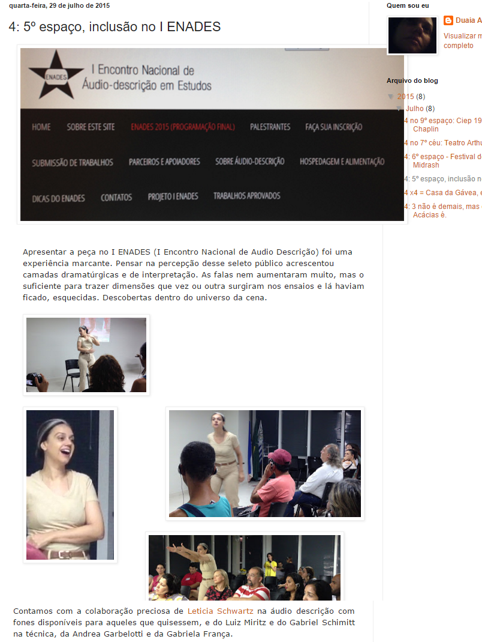
http://www.bengalalegal.com/blog/?p=2918
http://4pecadecamara.blogspot.com.br/2015/07/4-5-espaco-inclusao-no-i-enades.html
Centralizado no canto superior do slide há uma estrela preta de cinco pontas. Ao centro da estrela, um retângulo branco, cujos lados são abaulados. Nele está escrito em letras pretas maiúsculas: ENADES. À direita: “I Encontro Nacional de Áudio-descrição em Estudos.” Abaixo, à esquerda e direita, prints de tela dos sites de mídia espontânea.

Slide 5
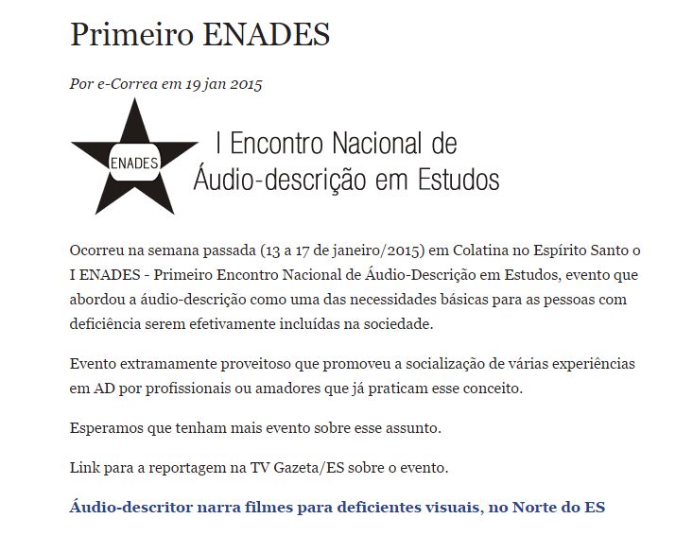
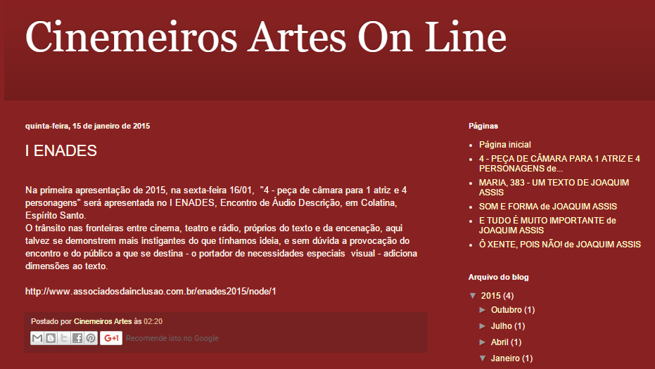
http://cinemeirosartes.blogspot.com.br/2015/01/i-enades.html
http://www.blogdoecorrea.com.br/primeiro-enades
Centralizado no canto superior do slide há uma estrela preta de cinco pontas. Ao centro da estrela, um retângulo branco, cujos lados são abaulados. Nele está escrito em letras pretas maiúsculas: ENADES. À direita: “I Encontro Nacional de Áudio-descrição em Estudos.” Abaixo, à esquerda e direita, prints de tela dos sites de mídia espontânea.

Slide 6

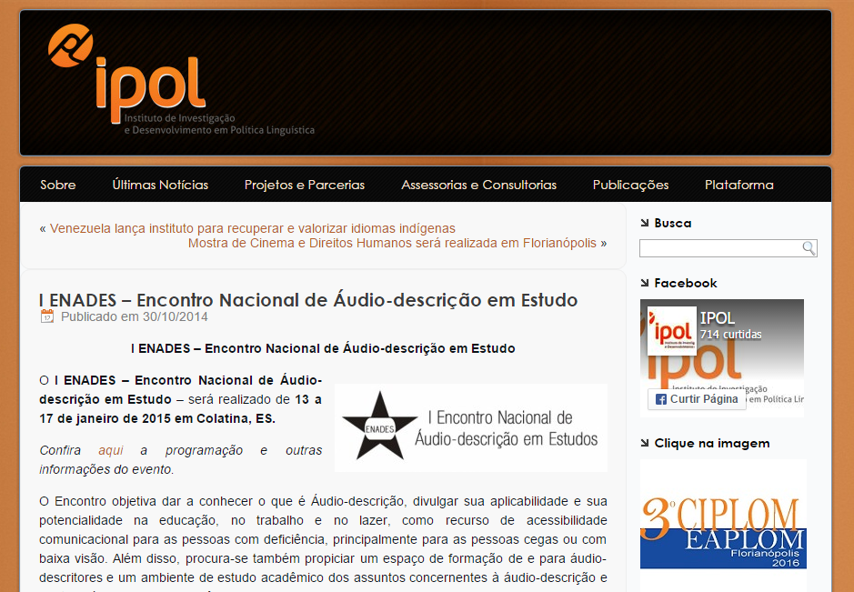
http://e-ipol.org/i-enades-encontro-nacional-de-audio-descricao-em-estudo/
https://tudobemserdiferente.wordpress.com/2014/11/17/i-enades-encontro-nacional-de-audio-descricao-em-estudo-2015/
Centralizado no canto superior do slide há uma estrela preta de cinco pontas. Ao centro da estrela, um retângulo branco, cujos lados são abaulados. Nele está escrito em letras pretas maiúsculas: ENADES. À direita: “I Encontro Nacional de Áudio-descrição em Estudos.” Abaixo, à esquerda e direita, prints de tela dos sites de mídia espontânea.

Slide 7
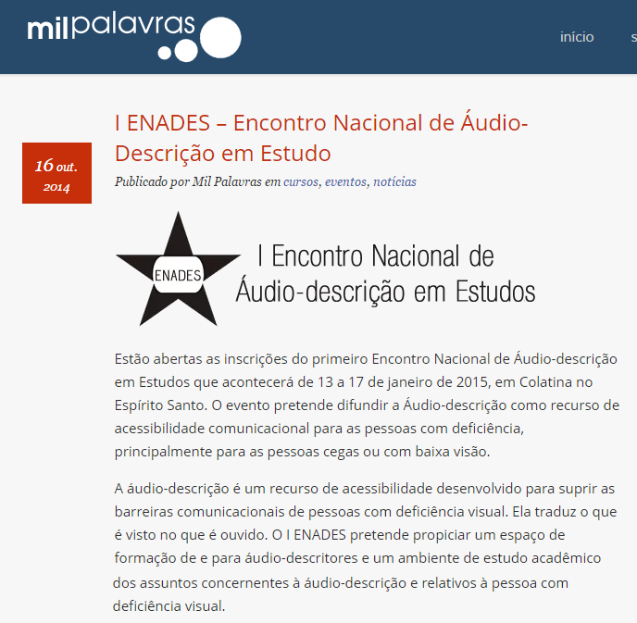
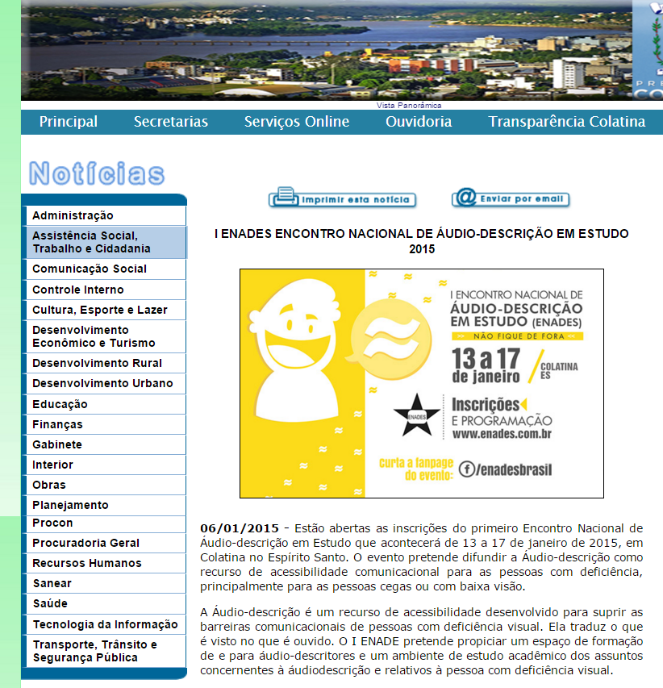
http://www.milpalavras.net.br/i-enades-encontro-nacional-de-audio-descricao-em-estudo/
http://www.colatina.es.gov.br/noticias/mostrar_noticia.php?area=assis&materia=2253
Centralizado no canto superior do slide há uma estrela preta de cinco pontas. Ao centro da estrela, um retângulo branco, cujos lados são abaulados. Nele está escrito em letras pretas maiúsculas: ENADES. À direita: “I Encontro Nacional de Áudio-descrição em Estudos.” Abaixo, à esquerda e direita, prints de tela dos sites de mídia espontânea.

Slide 8
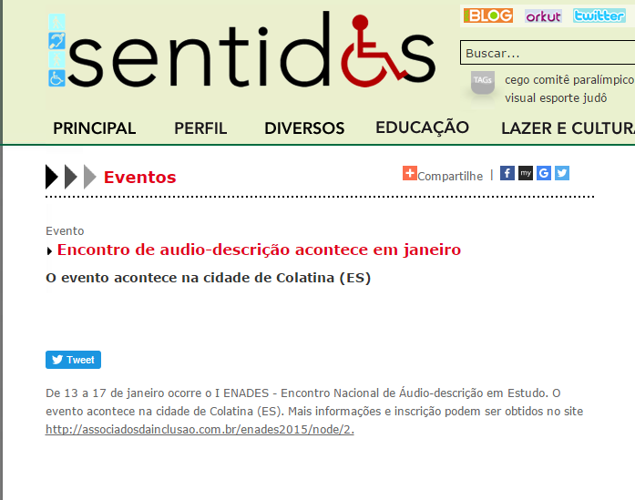
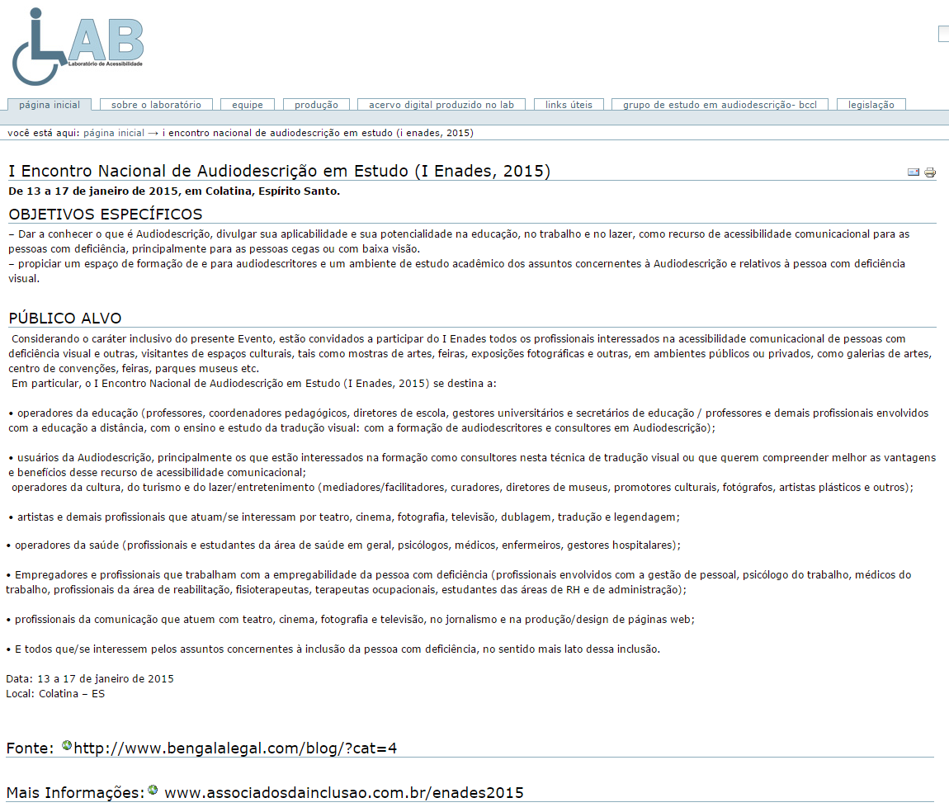
http://revistasentidos.uol.com.br/inclusao-social/85/encontro-de-audio-descricao-acontece-em-janeiro-334123-1.asp
http://www.todosnos.unicamp.br:8080/lab/i-encontro-nacional-de-audiodescricao-em-estudo-i-enades-2015
Centralizado no canto superior do slide há uma estrela preta de cinco pontas. Ao centro da estrela, um retângulo branco, cujos lados são abaulados. Nele está escrito em letras pretas maiúsculas: ENADES. À direita: “I Encontro Nacional de Áudio-descrição em Estudos.” Abaixo, à esquerda e direita, prints de tela dos sites de mídia espontânea.

Slide 9
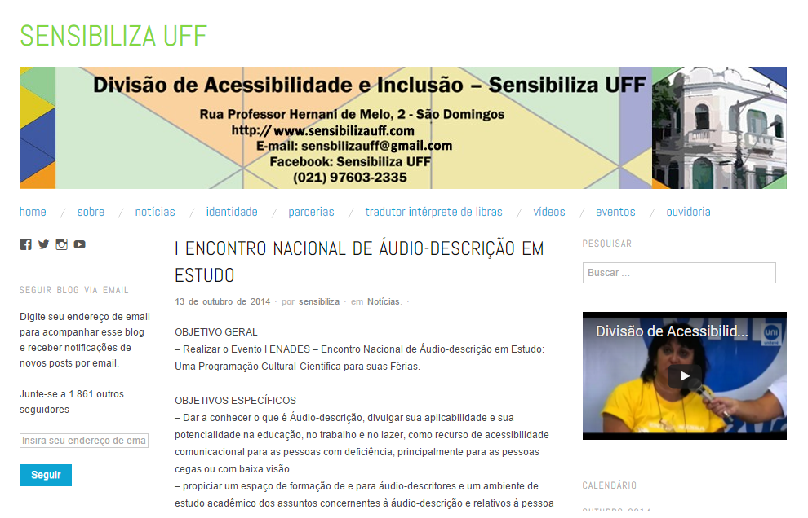
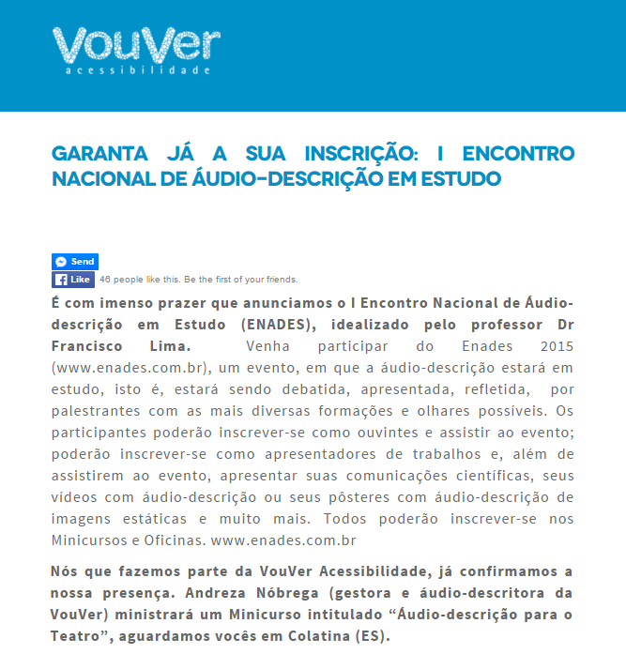
https://sensibilizauff.com/2014/10/13/i-encontro-nacional-de-audio-descricao-em-estudo/
http://vouveracessibilidade.com.br/garanta-ja-a-sua-inscricao-i-encontro-nacional-de-audio-descricao-em-estudo/
Centralizado no canto superior do slide há uma estrela preta de cinco pontas. Ao centro da estrela, um retângulo branco, cujos lados são abaulados. Nele está escrito em letras pretas maiúsculas: ENADES. À direita: “I Encontro Nacional de Áudio-descrição em Estudos.” Abaixo, à esquerda e direita, prints de tela dos sites de mídia espontânea.

Slide 10
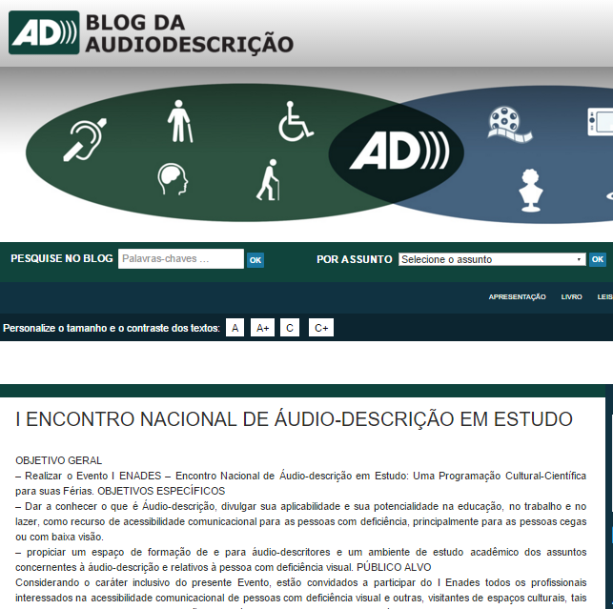
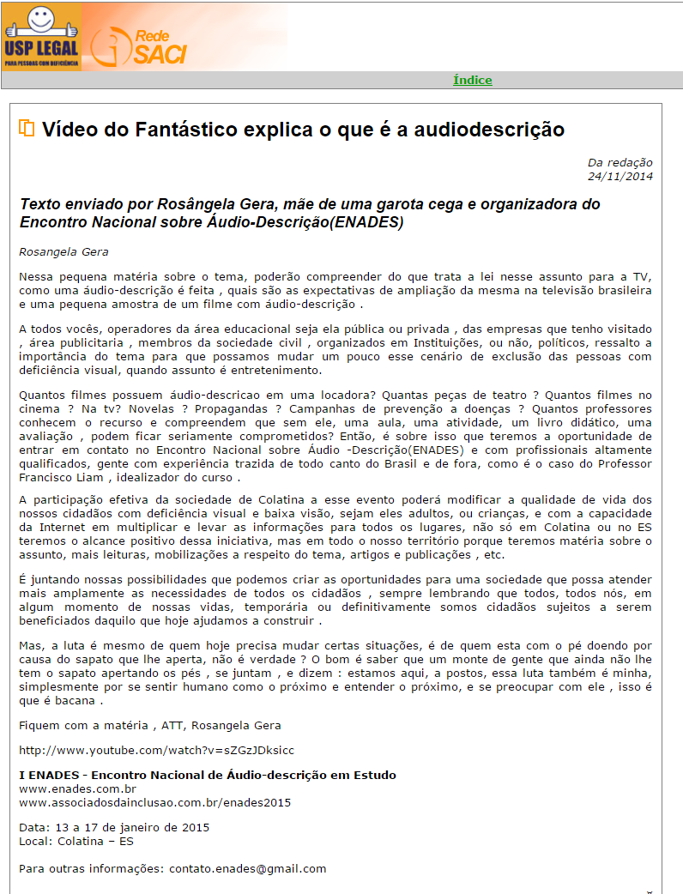
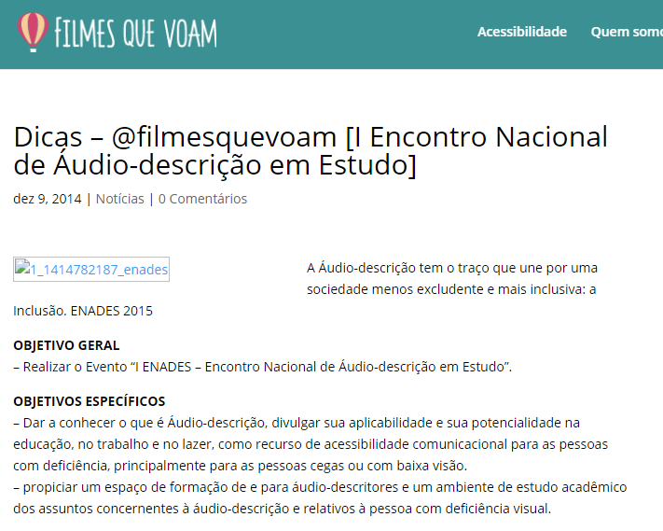
http://www.blogdaaudiodescricao.com.br/2014/10/ encontro-nacional-de-audio-descricao-em-estudo-2015.html
http://www.filmesquevoam.com.br/news-dicas-i- encontrao-nacional-deaudio-descricao-em-estudo/
http://saci.org.br/index.php?modulo= akemi&parametro=42253
Centralizado no canto superior do slide há uma estrela preta de cinco pontas. Ao centro da estrela, um retângulo branco, cujos lados são abaulados. Nele está escrito em letras pretas maiúsculas: ENADES. À direita: “I Encontro Nacional de Áudio-descrição em Estudos.” Abaixo, à esquerda e direita, prints de tela dos sites de mídia espontânea.

Slide 11
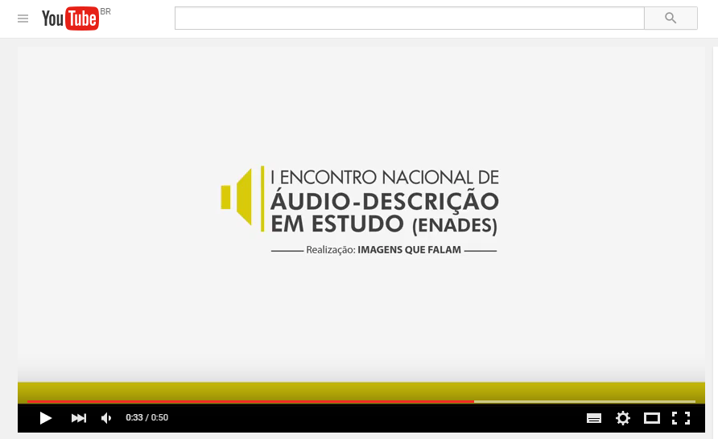
RESULTADOS – Divulgação em vídeo
Print screen da tela que mostra logo do YouTube: a palavra You em letras pretas e à direita a palavra Tube em letras brancas e dentro de um retângulo com bordas arredondadas na cor vermelha. Abaixo, vídeo de divulgação aos 33 segundos. Na tela, um ícone de alto falante e à direita: I Encontro Nacional de Áudio-descrição em Estudo (ENADES). Realização: Imagens que Falam
https://www.youtube.com/watch?v=QGbRnF5Clh4

Slide 12
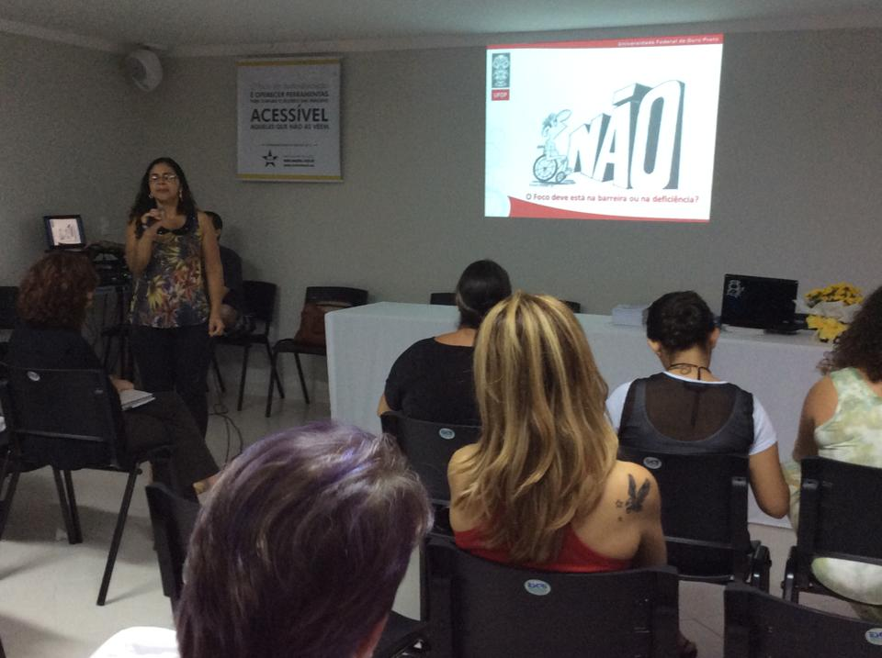
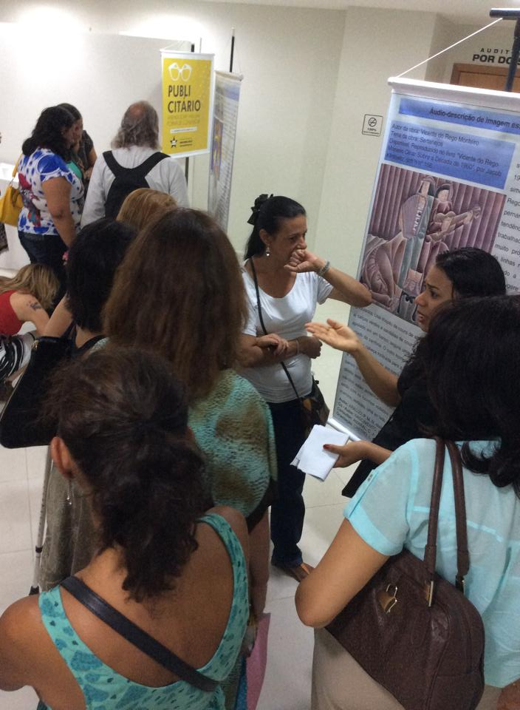
Mais de 50 horas
de atividades
Foram cerca de 120 participantes
E mais de 20 pessoas envolvidas na produção
Logomarca do ENADES no canto superior centralizado. Abaixo, textos descentralizados e duas fotografias, uma à esquerda e outra no centro. A da esquerda mostra o corredor de Apresentação de Banners. Um grupo de pessoas está posicionado em frente a um banner com fotografia estampada. A segunda fotografia é da sala de Apresentação de Trabalhos, onde uma mulher está de pé com microfone à mão. Projeção de slide na parede. A plateia está de costas para nós.
Entre Apresentação de Trabalhos
Apresentações culturais
Exibição de Filmes com áudio-descrição

Slide 13

Cartaz de agradecimento aos apoiadores do evento. O cartaz é branco com bordas amarelas. Apoiadores: Ágil Hotel, Unopar, São Bernardo Saúde, Meridiano, Saturno Turismo, UNESC, FRISA, Faculdade Castelo Branco, Plenotel, Marista, Santa Marta – Energia de Qualidade, Shopping Moda Brasil Premium, Unimed Noroeste Capixaba.

